Slide 1
Optimización y Gestión de Recursos en Microservicios C++
Antonio Espín Herranz

Slide 2
Contenidos
Optimización del rendimiento en microservicios de alto rendimiento:
Uso de técnicas de gestión de memoria eficiente (malloc/free, RAII).
Minimización de la latencia en sistemas distribuidos con C++.
Profiling y benchmarking de microservicios:
Uso de herramientas como valgrind, gprof o perf.
Estrategias para mejorar la eficiencia del CPU y la memoria.

Slide 3
Optimización de rendimiento en microservicios de alto rendimiento

Slide 5
Profiling y benchmarking de microservicios

Slide 6
Profiling
Análisis del rendimiento, es una técnica que permite estudiar el comportamiento de un programa mientras se ejecuta.
Permite identificar cuellos de botella, optimizar recursos y mejorar el rendimiento general.

Slide 7
¿Qué es el profiling?
Es el proceso de medir y analizar aspectos internos de una aplicación como:
Tiempo de ejecución por función o método
Uso de CPU y memoria
Accesos a disco o red
Frecuencia de llamadas
Fugas de memoria o ciclos innecesarios
El resultado es un perfil de ejecución, que te muestra qué partes del código consumen más recursos o tiempo.

Slide 8
¿Para qué sirve?
Optimizar código crítico: Saber qué funciones ralentizan el sistema
Reducir consumo de recursos: CPU, RAM, disco
Detectar fugas de memoria
Mejorar escalabilidad: Preparar el sistema para más carga
Tomar decisiones informadas: Qué refactorizar, qué paralelizar, qué cachear

Slide 9
Benchmarking
Es una técnica que consiste en medir, comparar y analizar el rendimiento de un sistema, proceso o componente frente a otros similares, con el objetivo de identificar oportunidades de mejora y adoptar las mejores prácticas.
Consiste en:
Ejecutar pruebas de rendimiento sobre un programa, función o sistema
Medir métricas como tiempo de ejecución, uso de CPU, memoria, latencia, etc.
Comparar esos resultados con otras versiones, competidores o estándares

Slide 10
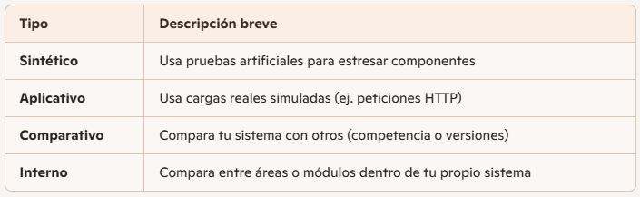
Tipos de benchmarking técnico

Slide 11
¿Para que sirve?
Detectar cuellos de botella
Validar mejoras de rendimiento
Justificar decisiones tecnológicas
Optimizar recursos (CPU, RAM, red)
Aumentar la escalabilidad

Slide 12
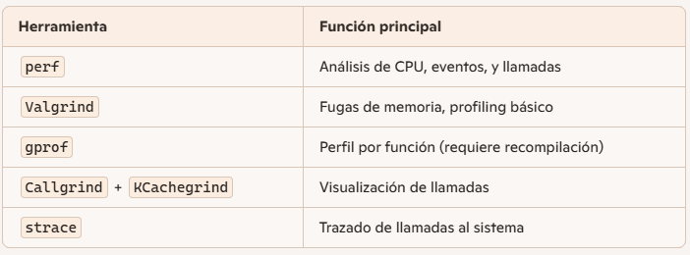
Herramientas Linux

Slide 13
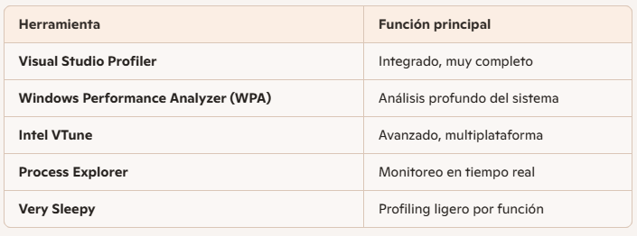
Herramientas Windows
En Windows podemos instalar los comandos de Linux en WSL (ojo utilizar WSL 2).

Slide 14
Herramientas
valgrind
Detecta fugas de memoria, errores de acceso, y profiling básico.
https://valgrind.org/
gprof
Genera perfiles de tiempo de ejecución por función
perf (Linux)
Herramientas de bajo nivel para análisis de CPU y eventos.

Slide 15
valgrind: instalación en WSL2
sudo apt update
sudo apt install -y build-essential make g++ wget
wget https://sourceware.org/pub/valgrind/valgrind-3.25.1.tar.bz2
tar -xvjf valgrind-3.25.1.tar.bz2
cd valgrind-3.25.1
./configure
make
sudo make install

Slide 16
valgrind: instalación en WSL2
Una vez instalado, añadir esta línea al fichero: .bashrc
export PATH=$PATH:/usr/local/bin
Prueba:
valgrind --version
Debería responder:
valgrind-3.25.1

Slide 17
valgrind
Podemos detectar:
Fugas de memoria en las clases que utilizan memoria dinámica
Accesos inválidos a memoria.
Uso incorrecto de new / delete o malloc / free
Consumo excesivo del Heap
Aplicarlo:
valgrind --tool=memcheck ./microservicio

Slide 18
gprof: instalación en WSL2
sudo apt update
sudo apt install binutils
gprof --version
GNU gprof (GNU Binutils for Ubuntu) 2.38
Based on BSD gprof, copyright 1983 Regents of the University of California.
This program is free software. This program has absolutely no warranty.

Slide 19
gprof
Permite detectar:
Qué funciones consumen más tiempo
Cuántas veces se llaman
Relación entre funciones (quien llama a quien)
Aplicarlo:
Compilar con la opción –pg:
g++ -pg -O2 main.cpp -o microservicio
Ejecutar el programa normalmente:
./microservicio
Generar el perfil:
gprof microservicio gmon.out > perfil.txt

Slide 20
perf: instalación en WSL2
sudo apt update
sudo apt install -y build-essential flex bison libdwarf-dev libelf-dev libnuma-dev libunwind-dev \
libnewt-dev libdw-dev libssl-dev libperl-dev python-dev-is-python3 binutils-dev libiberty-dev \
libzstd-dev libcap-dev libbabeltrace-dev git
git clone https://github.com/microsoft/WSL2-Linux-Kernel --depth 1
cd WSL2-Linux-Kernel/tools/perf
sudo apt install flex bison libelf-dev python3 libtraceevent-dev
sudo ln –s /usr/bin/python3 /usr/bin/Python
make NO_LIBTRACEEVENT=1 NO_JEVENTS=1 -j$(nproc)
sudo cp ./tools/perf/perf /usr/local/bin/perf
perf --version

Slide 21
perf
Permite detectar:
Uso de CPU por función o hilo
Llamadas al sistema (syscalls)
Latencia en operaciones de red o disco
Contención entre hilos.
Aplicarlo:
perf record ./microservicio
perf report

Slide 22
Relación entre las 3 herramientas
PASOS:
1. Simular carga con wrk o curl.
2. Ejecutas valgrind para detectar fugas.
3. Usas gprof para ver qué funciones dominan el tiempo.
4. Usas perf para ver si hay contención o latencia en llamadas externas.

Slide 23
Recompilar
Para utilizar estas 3 herramientas, tenemos que recompilar los fuentes con el compilador de g++ para poder utilizar las herramientas.

